Slide 1

Utilisation de ce gabarit
Veuillez supprimer cette diapositive de votre présentation finale.
Cette présentation n'est qu'un gabarit; elle est conçue pour être adaptée à votre contexte.
Nous avons inclus de nombreuses diapositives, mais nous ne nous attendons pas à ce que vous les utilisiez toutes. Supprimez les diapositives et modifiez le contenu qui ne s'applique pas à votre entreprise.
Nous vous encourageons à personnaliser cette présentation selon votre image de marque afin qu'elle reflète bien votre organisation. Cela permettra également à la présentation de devenir un outil précieux qui pourra être réutilisé lors de présentations à d'autres services ou aux nouveaux leaders de votre organisation.
Si vous avez des commentaires sur cette présentation, veuillez nous les transmettre via le formulaire de contact sur notre site Web.

Slide 2
Objectif de cette présentation
Veuillez supprimer cette diapositive de votre présentation finale.
Voici les résultats que vous pouvez attendre de votre auditoire à la suite de cette présentation :
Résultat n° 1
Résultat n° 2
Résultat n° 3
Votre auditoire saura ce que signifie être « à l'aise face au handicap » (disability confident) en milieu de travail. Les participants comprendront les avantages de cette approche et comment elle se manifeste concrètement dans votre milieu de travail.
Votre auditoire sera amené à réfléchir aux obstacles que rencontrent les personnes en situation de handicap en milieu de travail. Un appel à l'action les incitera à réfléchir à ce que cela représente dans votre propre environnement professionnel.
Votre auditoire repartira avec la certitude que l'accessibilité et l'inclusion des personnes en situation de handicap sont une priorité pour votre entreprise.

Slide 3
À qui s’adresse cette présentation ?
Veuillez supprimer cette diapositive de votre présentation finale.
L’aisance face au handicap devrait être introduite à tous les niveaux de votre entreprise, bien que l’approche varie selon les rôles de chacun.
Nous recommandons de présenter le contenu à différents moments, en l’adaptant à l’auditoire cible. Vous pouvez diviser votre personnel dans les groupes suivants :
  Cadres de direction et gestionnaires
  Personnel administratif et opérationnel (ex. : finances, administration, services juridiques, etc.)
  Personnel de première ligne

Slide 4

Dois-je être un expert ?
Veuillez supprimer cette diapositive de votre présentation finale.
Non. L’approche d’aisance face au handicap consiste en partie à savoir dire « je ne sais pas » et à être ouvert et prêt à apprendre pour trouver des solutions.
Si votre organisation en a la capacité, vous pouvez communiquer avec notre équipe pour qu’une personne vienne animer cette présentation au sein de votre entreprise.
Avez-vous votre badge numérique de Leader en aisance face au handicap ?
Suivez notre cours pour vous préparer à bâtir un milieu de travail empreint d'aisance face au handicap.

Slide 5

Qu'est-ce qu'AccessPath ?
Veuillez supprimer cette diapositive de votre présentation finale.
Tout au long de ce gabarit, vous verrez des références à AccessPath, une autoévaluation permettant de mesurer l'accessibilité de l'emploi au sein de votre entreprise.
AccessPath est un outil d'autoévaluation gratuit disponible sur la plateforme Untapped Talent.
Vous recevrez une note globale ainsi que des résultats détaillés pour cinq domaines d'intervention spécifiques.
Vos réponses sont sauvegardées, ce qui vous permet de les mettre à jour au fil du temps pour améliorer votre score.
Ainsi, lorsque vous effectuerez des mises à jour après cette présentation ou si vous la présentez de nouveau à l'avenir, vous pourrez démontrer la progression de votre pourcentage au fil du temps.
Nous vous recommandons fortement de réaliser cette évaluation pour votre organisation.

Slide 6
Avez-vous besoin de plus de soutien ?
Veuillez supprimer cette diapositive de votre présentation finale.
Les employeurs partenaires de Talents à découvrir ont accès à notre version exclusive de ce gabarit de présentation.
Que comprend cette version exclusive ?
  Des notes pour l'animation afin de vous aider à présenter l'information et à mobiliser votre auditoire.
  Des statistiques supplémentaires sur le handicap et le travail.
  Des diapositives et des conseils additionnels pour vous aider à définir votre engagement.
Discutez avec un membre de notre équipe pour en savoir plus : https://www.untappedtalent.ca/s/contact-us-form

Slide 7

Être un employeur faisant preuve d'aisance face au handicap
Vous pouvez remplacer notre logo par le vôtre.
Comprendre ce que signifie être un employeur accessible et inclusif envers les personnes en situation de handicap.

Slide 8

Ordre du jour
Comprendre le handicap
Les cinq aspects d'un employeur faisant preuve d'aisance face au handicap
Comment nous pouvons tous contribuer
Période de questions

Slide 9

Comprendre le handicap
Le handicap n'est pas seulement une question de diagnostic médical. Être en situation de handicap signifie qu'une personne fait face à des obstacles à sa pleine participation. Cela signifie que le handicap survient lorsque les barrières de l'environnement interagissent avec la condition physique ou mentale d'une personne.
Le handicap peut être permanent, temporaire ou épisodique, et peut être visible ou invisible.
Les obstacles comprennent les barrières physiques, architecturales, technologiques, comportementales (attitudes), d'information et de communication, ainsi que les politiques ou les pratiques qui nuisent à une participation équitable.

Slide 10

Une perspective plus large
Historiquement, le handicap était perçu comme une déficience devant être « réparée » ou traitée par la médecine ou les professionnels de la santé.
Nous envisageons le handicap sous une perspective plus large : le handicap existe en raison de la manière dont la société est organisée. Si la société était structurée de manière accessible, les personnes en situation de handicap ne seraient pas empêchées de participer pleinement.

Slide 11
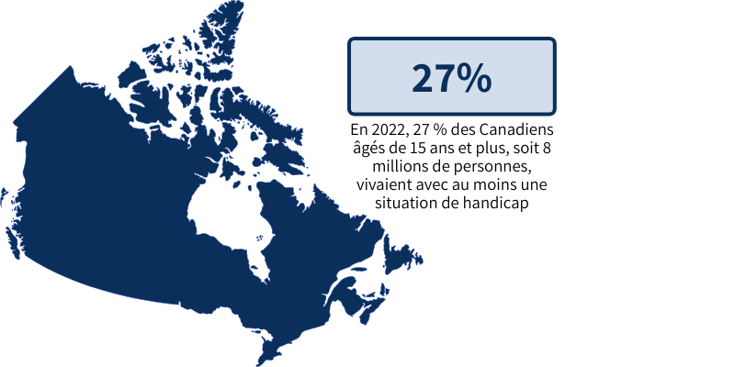
Taux de handicap à travers le Canada
Type de handicap | Prévalence
Lié à la santé mentale | 10,4 %
Lié à la douleur | 16,7 %
Vision | 7,4 %
Apprentissage | 5,6 %
Mémoire | 4,7 %
Mobilité | 10,6 %
Flexibilité | 10,9 %
Ouïe | 5,6 %
Dextérité | 5,0 %
Développemental | 1,5 %
Inconnu | 0,8 %

Slide 12
Taux de handicap par province et territoire
Si votre entreprise est située dans une seule province ou dans certaines provinces spécifiques, vous devriez mettre en évidence les lignes pertinentes en mettant le texte en gras ou en changeant la couleur des cellules.
Province / Territoire | Prévalence
Colombie-Britannique | 28,6 %
Alberta | 27,5 %
Saskatchewan | 29,8 %
Manitoba | 29,2 %
Ontario | 28,0 %
Québec | 21,0 %
Nouveau-Brunswick | 35,3 %
Nouvelle-Écosse | 37,9 %
Île-du-Prince-Édouard | 31,8 %
Terre-Neuve-et-Labrador | 30,9 %
Nunavut | 19,3 %
Territoires du Nord-Ouest | 25,7 %
Yukon | 31,4 %

Slide 13
Les cinq aspects d'un employeur faisant preuve d'aisance face au handicap
1
2
3
4
5
Comprend comment le handicap touche tous les aspects de ses activités.
Apprend directement des personnes en situation de handicap et met ces apprentissages en action.
Cerne, aborde et élimine les obstacles pour toutes les personnes en situation de handicap.
Fournit des mesures de soutien à l'accessibilité pour permettre aux collègues de contribuer pleinement à l'entreprise.
Ne fait pas de suppositions sur les capacités des gens en se basant sur une étiquette.

Slide 14
Notre entreprise répond-elle déjà à ces cinq attentes d'un employeur faisant preuve d'aisance face au handicap ?
Ajustez la réponse en fonction de l'étape où se situe votre entreprise dans son cheminement vers l'aisance face au handicap. Une suggestion consiste à dire : « Nous allons démontrer comment notre entreprise répond à chaque aspect dans les diapositives suivantes. »
Une autre version de cette diapositive se trouve après celle-ci, mais vous n'avez pas besoin d'utiliser les deux.
Nous ne répondons peut-être pas parfaitement à chacun des cinq aspects, mais nous nous engageons à cultiver l'aisance face au handicap.

Slide 15
Notre entreprise répond-elle déjà à ces cinq attentes d'un employeur faisant preuve d'aisance face au handicap ?
Cette diapositive constitue une alternative à la précédente. Elle s'appuie sur l'autoévaluation permettant de mesurer l'accessibilité de l'emploi dans votre entreprise, disponible sur votre site. Cette évaluation se nomme AccessPath. Si vous l'avez complétée avant votre présentation, partagez votre résultat. De cette façon, à mesure que votre score s'améliore, vous pourrez en faire part à tous lors de vos mises à jour régulières.
Nous avons rempli une autoévaluation sur l'accessibilité de l'emploi au sein de notre entreprise, et notre résultat a été :
XX, XX%

Slide 16

Responsabilité partagée
Il est primordial que tous les paliers de notre entreprise travaillent à renforcer leur assurance face au handicap. Voici deux idées fausses courantes concernant le handicap en milieu de travail, lesquelles entraînent des barrières comportementales :
On s'attend à ce que les personnes en situation de handicap soient peu productives.
On croit que la mise en place de mesures d'adaptation accessibles pour les personnes en situation de handicap coûtera très cher.
Il est important de vous assurer que vous n’adhérez pas actuellement à ces idées préconçues et que vous comprenez ce que la recherche nous démontre.

Slide 17

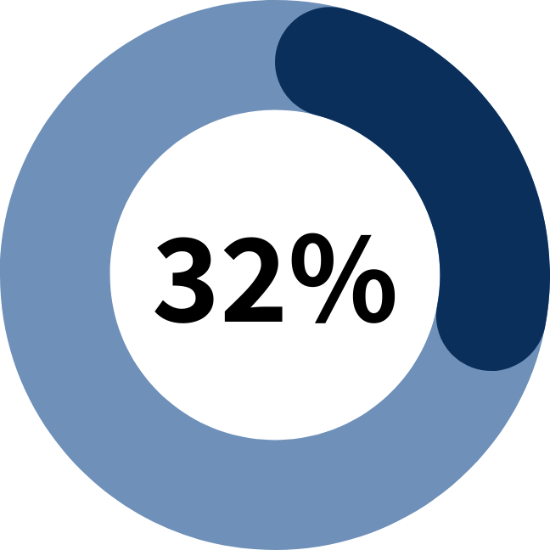
Mythe : Les travailleurs en situation de handicap ne sont pas productifs.
Réalité: Aucune donnée ne vient appuyer cette affirmation. D'autant plus que de nombreux travailleurs ne divulguent jamais leur handicap à leur employeur; il est donc difficile pour quiconque d'en faire une estimation juste.
Dans 18 des 31 organisations étudiées, il n'y avait aucune différence significative de productivité entre les travailleurs avec ou sans handicap.
Dans 32 % des entreprises, les employés en situation de handicap étaient plus productifs.
Kaletta, J. P., Binks, D. J., & Robinson, R. (2012). Creating an inclusive workplace: Integrating employees with disabilities into a distribution center environment. Professional Safety: Journal of the American Society of Safety Engineers, 57(6), 62-71.

Slide 18
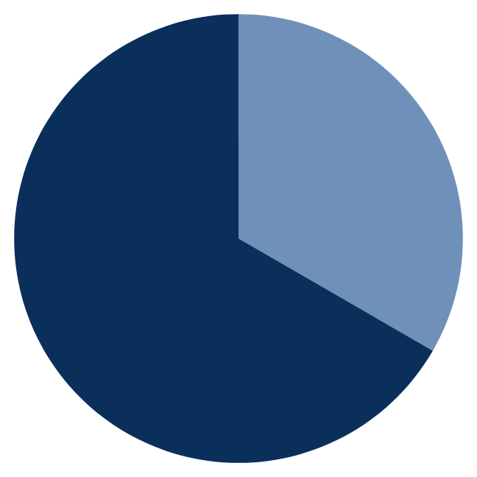
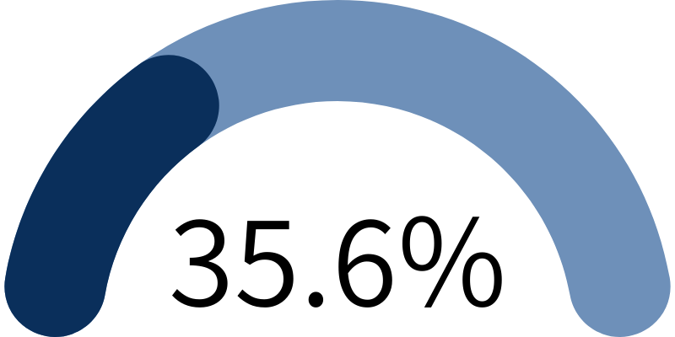
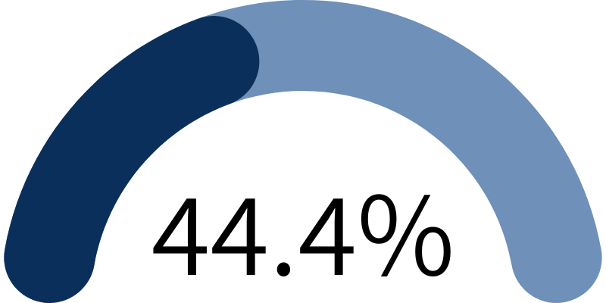
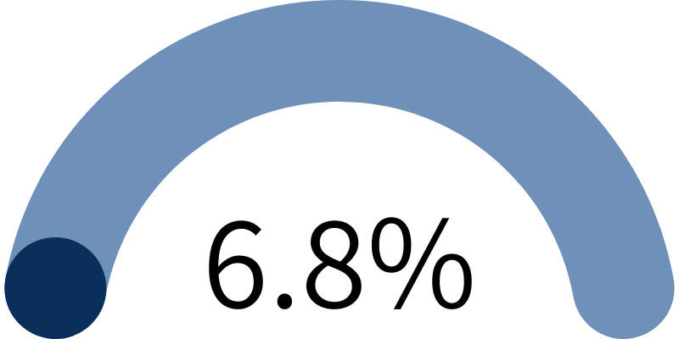
Mythe : Le coût des mesures d'adaptation pour les travailleurs est élevé.
375 $
Selon les données du CCRW (ccrw.org), le coût moyen unique pour les mesures d'adaptation payantes est d'environ 375$.
Près des deux tiers des travailleurs en situation de handicap ne nécessitent absolument aucune mesure d'adaptation (qu'elle soit rémunérée ou non).
Plus d'un tiers (35,6 %) des mesures d'adaptation payantes coûtent moins de 100$.
Statistique Canada indique que les besoins les plus courants en matière de mesures d'adaptation au travail sont :
L'horaire de travail modifié
Les tâches modifiées
Le télétravail
Un autre 44,4 % coûtent plus de 100$, mais moins de 500 $.
Seulement 6.8 % des mesures d'adaptation coûtent 1000$ ou plus.

Slide 19

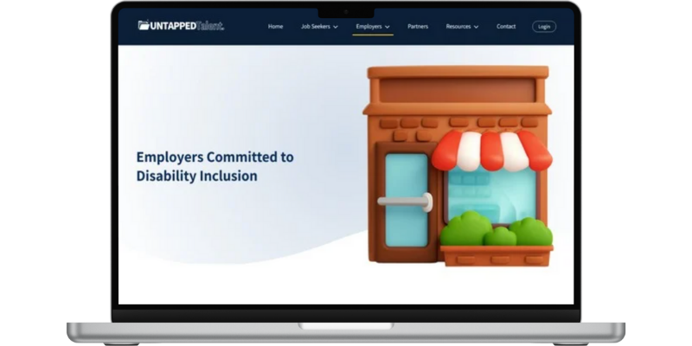


Approfondissez vos connaissances
Use this as an opportunity to plug any upcoming webinars you’re hosting, training in your LMS, or community events that employees can participate in.
Un autre obstacle pour devenir un employeur ayant de l'assurance face au handicap est le manque de connaissances sur le handicap et sur les mesures d'adaptation.
Suivez le
www.untappedtalent.ca
sur LinkedIn
Visitez Untapped Talent pour obtenir des informations et des ressources. Si vous souhaitez créer un compte avec notre profil d'entreprise, contactez [Personne-ressource de l'entreprise] pour recevoir une invitation à vous inscrire.
Scannez le code QR ci-dessus pour suivre le CCRW sur LinkedIn. Le CCRW partage constamment des ressources et des occasions d'apprentissage sur le handicap et le travail.

Slide 20

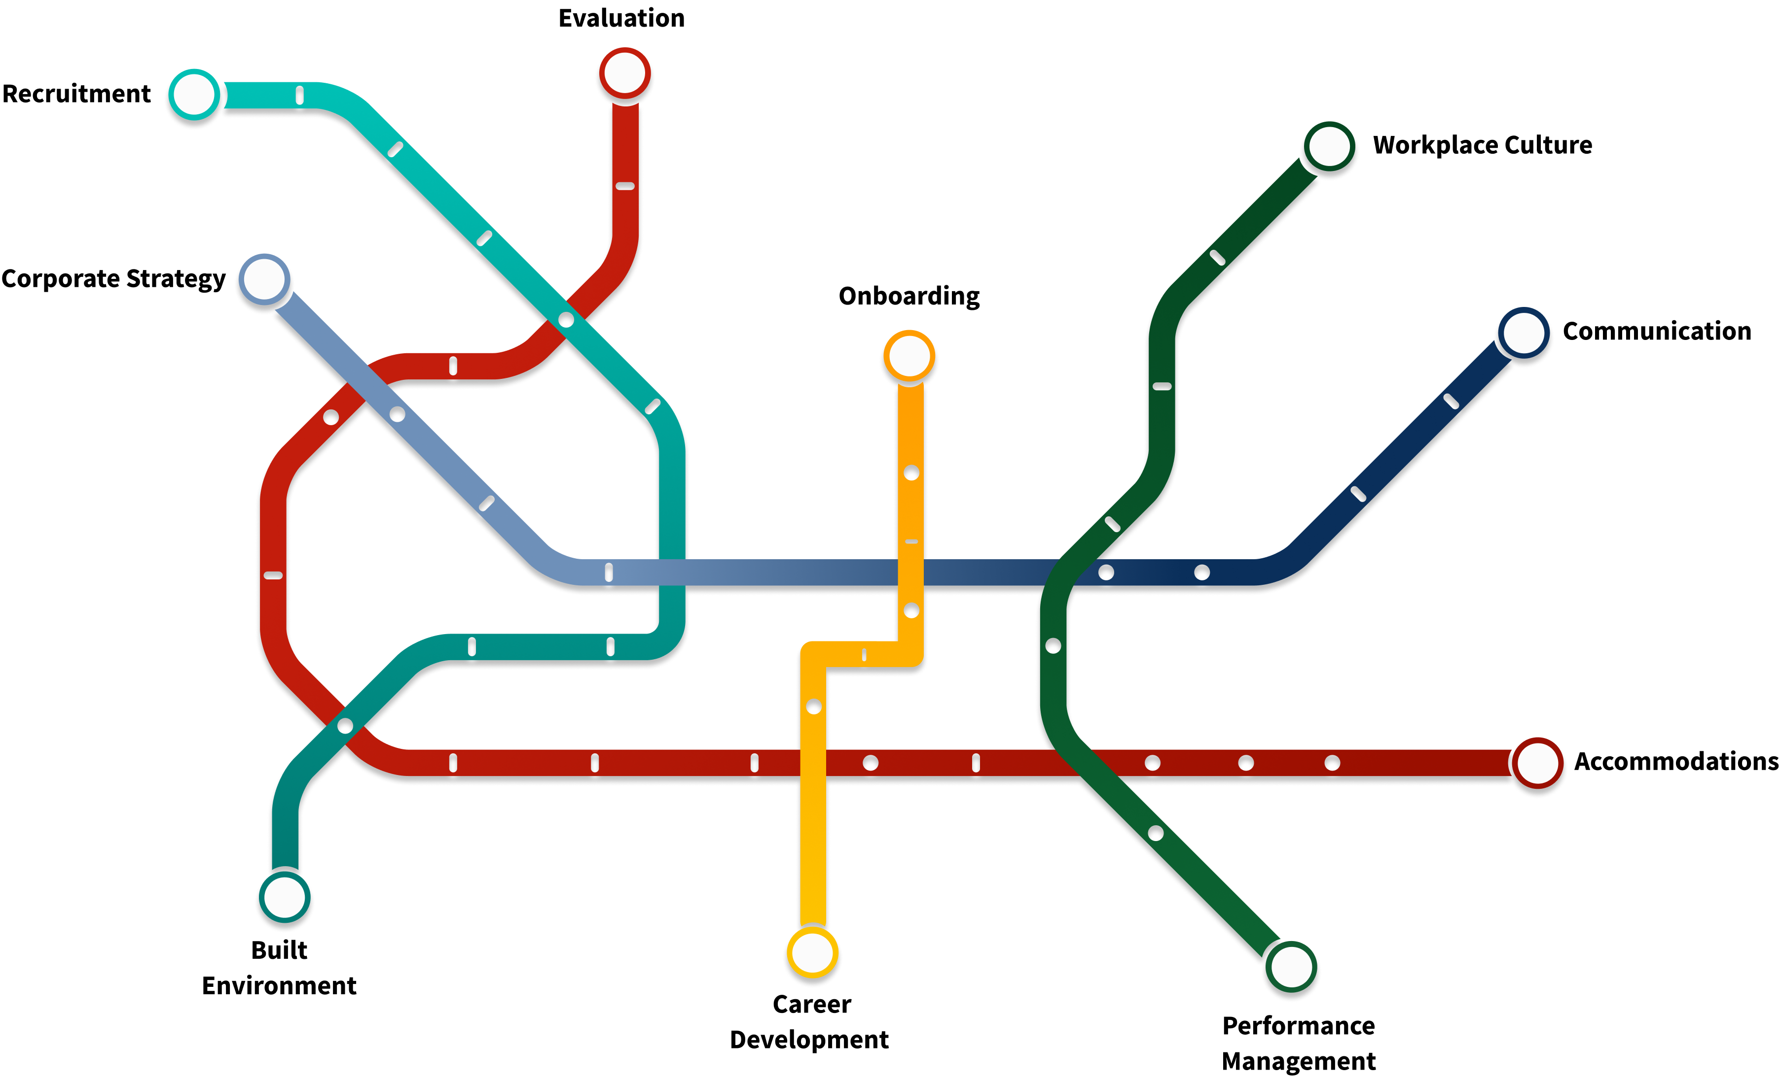
Formation sur l'assurance face au handicap
Obtenez votre badge numérique dès aujourd'hui !

Slide 21

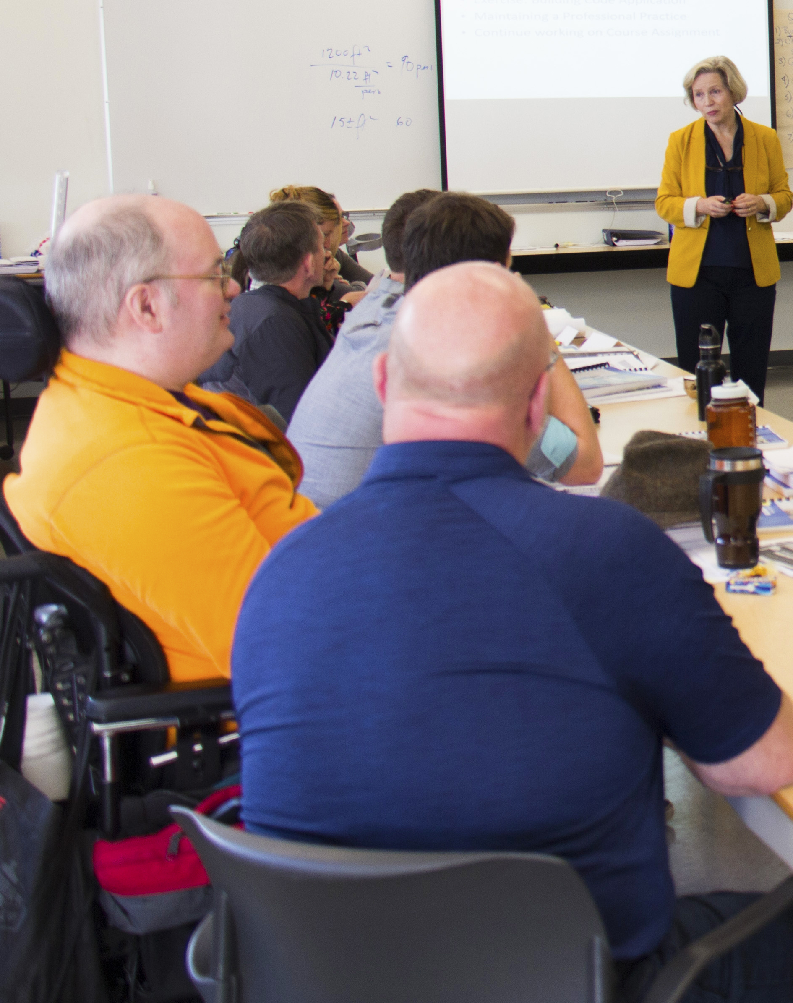

Formations de la FRH
Formation FRH sur l'inclusion et l'accessibilité :
Un cours d'une heure en mode autodidacte, conçu pour aider les organisations à susciter des changements positifs en faisant de l'accès et de l'inclusion la pierre angulaire de leur culture.
Formation sur les principes fondamentaux de la FRH :
Un cours interactif de 4 semaines, à suivre à son propre rythme, qui offre aux apprenants des connaissances de base sur la manière de rendre nos espaces physiques plus accessibles. Aucun préalable requis.
Formation professionnelle de la FRH :
Un cours en ligne de 8 semaines qui fournit aux participants les compétences et les connaissances fondamentales requises pour évaluer un site selon la méthodologie de la FRH. Préalables requis.
Pour en savoir plus : RickHansen.com/Courses

Slide 22
Faire notre part
En tant qu’entreprise, nous nous engageons à travailler sur les cinq aspects d’un employeur ayant de l'assurance face au handicap :
Comprendre comment le handicap touche chaque aspect de nos activités.
Apprendre directement auprès des personnes en situation de handicap et mettre ces apprentissages en action.
Repérer, aborder et éliminer les obstacles pour toutes les personnes en situation de handicap.
Fournir des mesures d'adaptation pour permettre aux collègues de contribuer pleinement à l'entreprise.
Ne pas faire de suppositions sur ce que les gens peuvent faire en se basant sur une étiquette.
Nos objectifs ou initiatives en cours pour y parvenir :

Slide 23

Faire votre part
Nous espérons que vous avez réfléchi aux mythes présentés et que vous profiterez des occasions d'apprentissage.
Investir dans votre compréhension et vos connaissances sur le handicap en milieu de travail aide à éliminer certains des obstacles à l'accessibilité les plus courants.
Notre dernier appel à l'action pour vous est de repérer tout obstacle lié à l'accessibilité dans notre milieu de travail.
Envoyez vos suggestions ou vos préoccupations à l'adresse suivante :
Nom de la personne-ressource / Service
courriel@entreprise.ca
(123)-456-7890

Slide 24
Questions ?

Slide 25
Sources
https://social.desa.un.org/issues/disability/crpd/article-1-purpose
https://social.desa.un.org/issues/disability/frequently-asked-questions-faqs
https://www.laws-lois.justice.gc.ca/eng/acts/A-0.6/section-2.html
https://www150.statcan.gc.ca/n1/pub/11-627-m/11-627-m2023063-eng.htm
Kaletta, J. P., Binks, D. J., & Robinson, R. (2012). Creating an inclusive workplace: Integrating employees with disabilities into a distribution center environment. Professional Safety: Journal of the American Society of Safety Engineers, 57(6), 62-71.
https://toolkit.ccrw.org/wp-content/uploads/2023/04/CS_Tool-3_Starting-Your-Journey.pdf
https://toolkit.ccrw.org/wp-content/uploads/2024/07/CS_Tool1_Building-Your-Understanding.pdf
https://toolkit.ccrw.org/wp-content/uploads/2023/04/CS_Tool2_Identifying-the-Rationale.pdf
https://ccrw.org/wp-content/uploads/2024/11/Awareness-to-action-How-employers-can-embrace-disability-inclusion-in-the-workplace_CCRW_Trends-Report-2024.pdf
https://www150.statcan.gc.ca/n1/daily-quotidien/250210/dq250210c-eng.htm

